Slide 1
TRƯỜNG TIỂU HỌC GIANG BIÊN
CHÀO MỪNG CÁC EM ĐẾN VỚI TIẾT HỌC TRỰC TUYẾN
MÔN: TẬP ĐỌC
BỐN ANH TÀI
(TUẦN 19, 20)

Slide 2
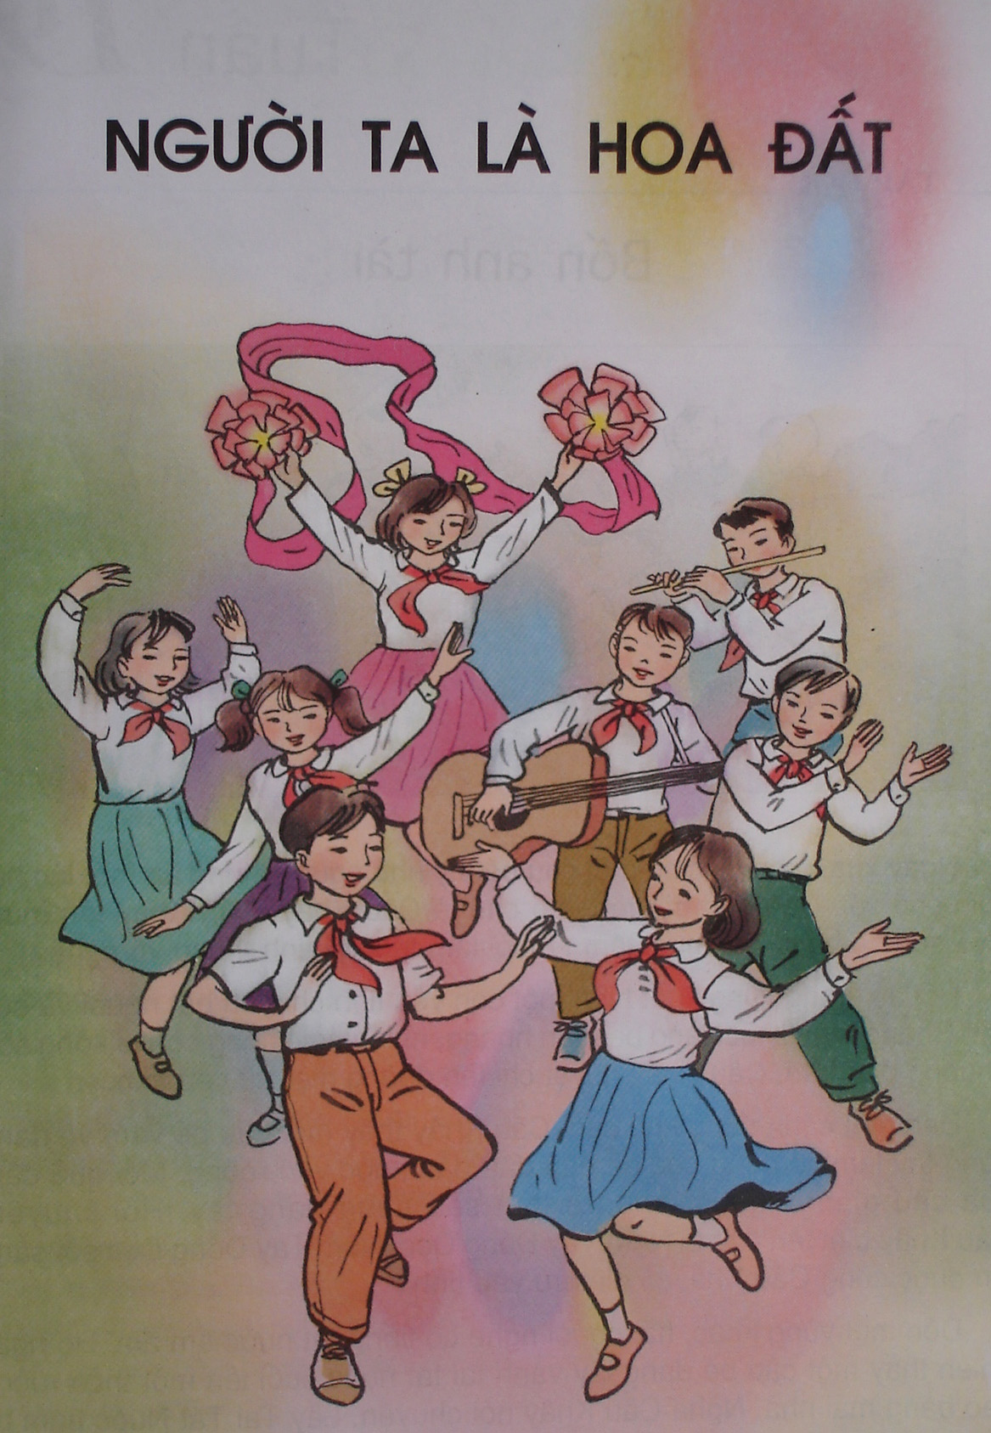

Slide 3
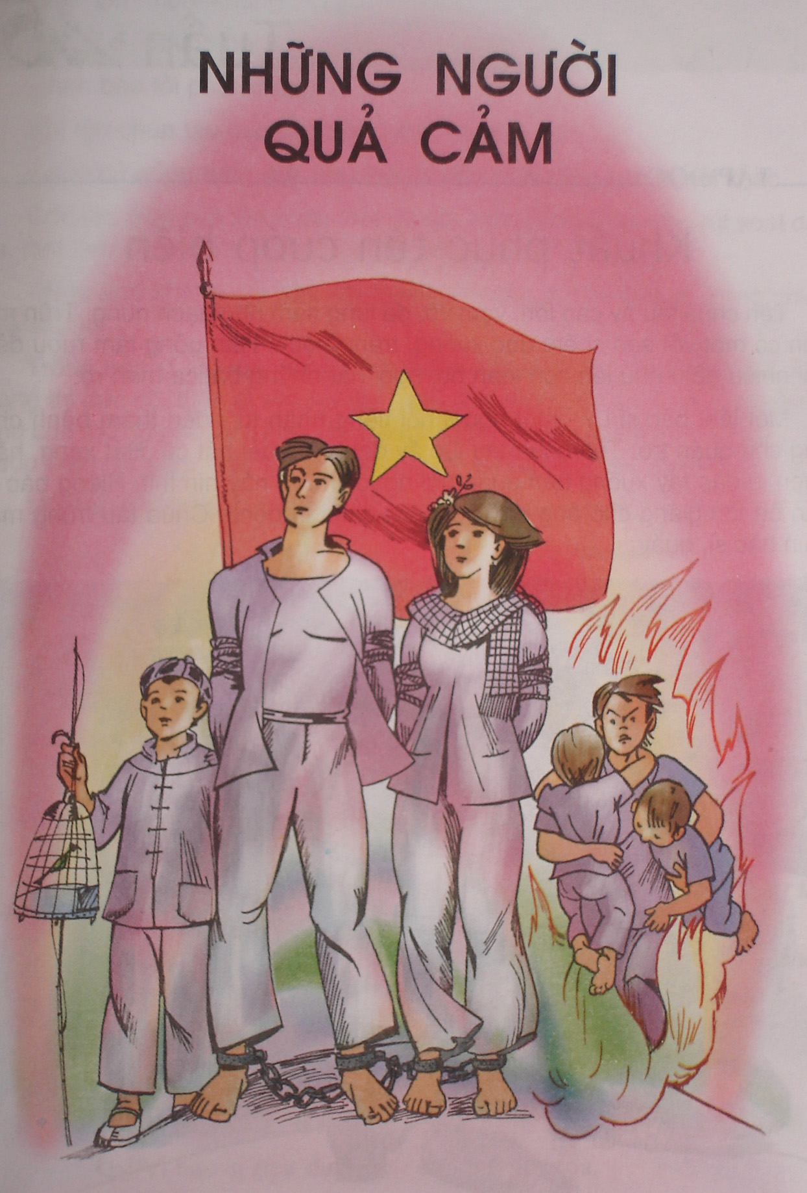

Slide 4
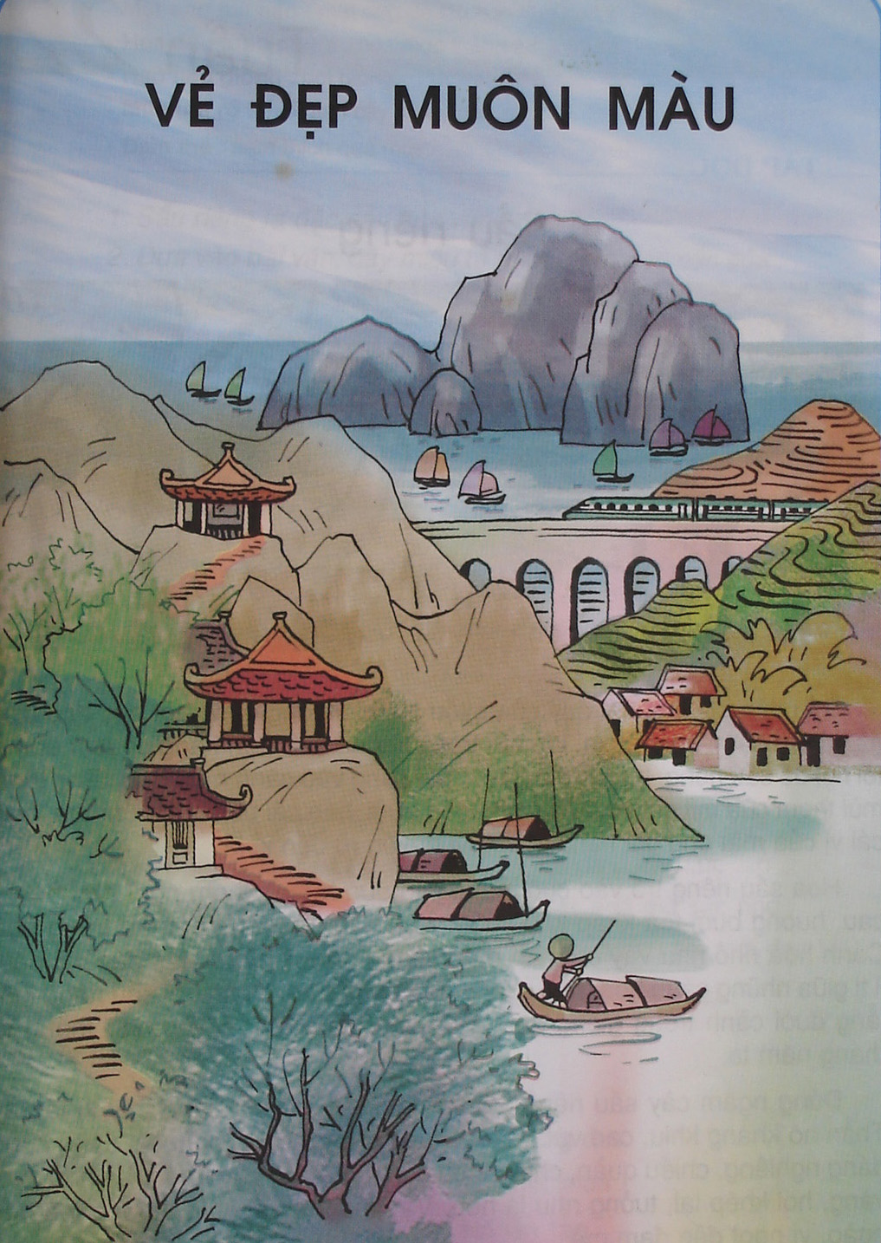

Slide 5
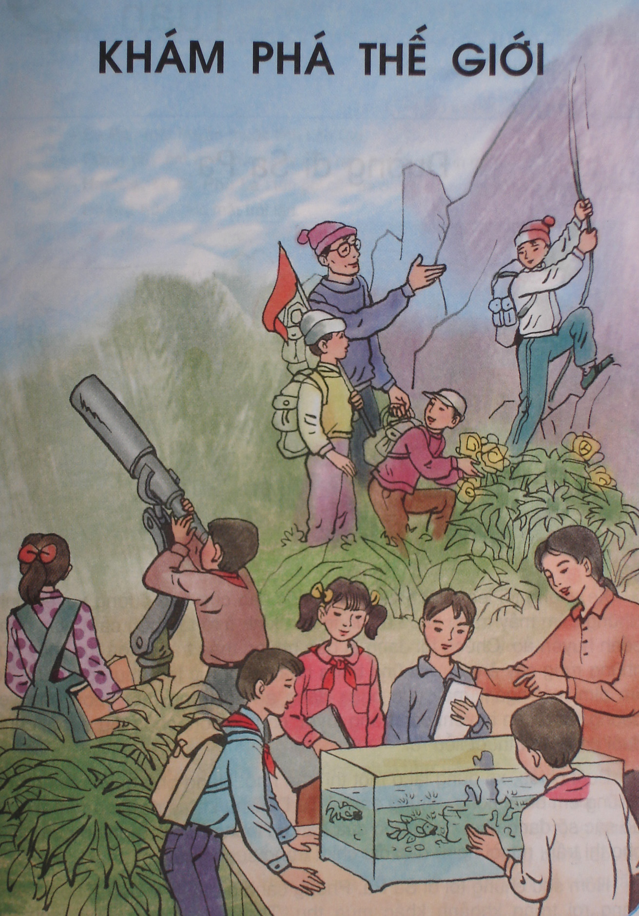

Slide 6
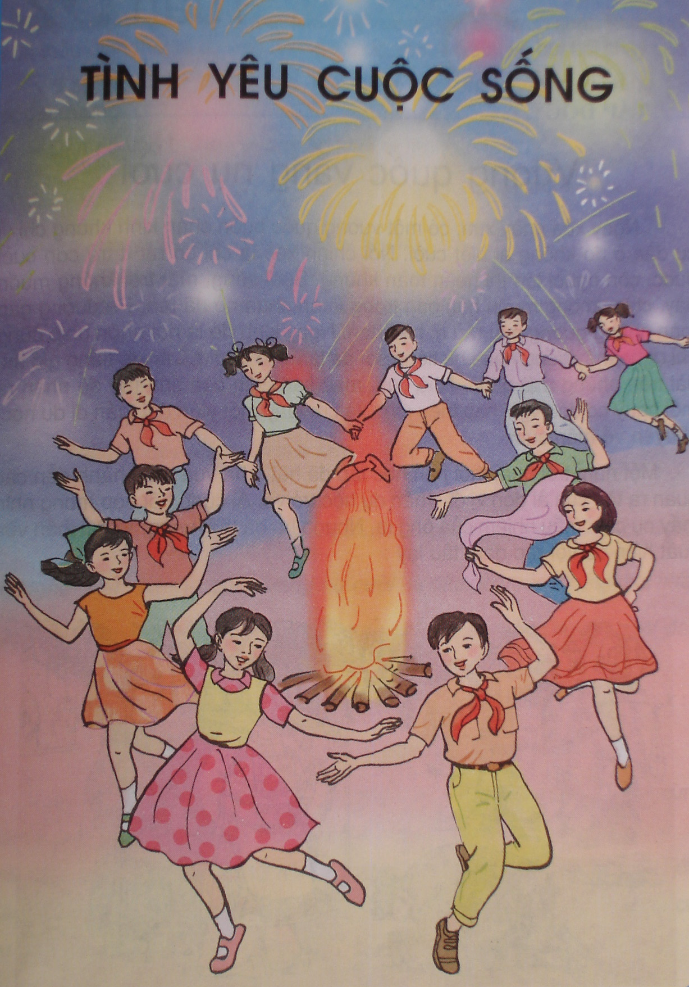

Slide 7
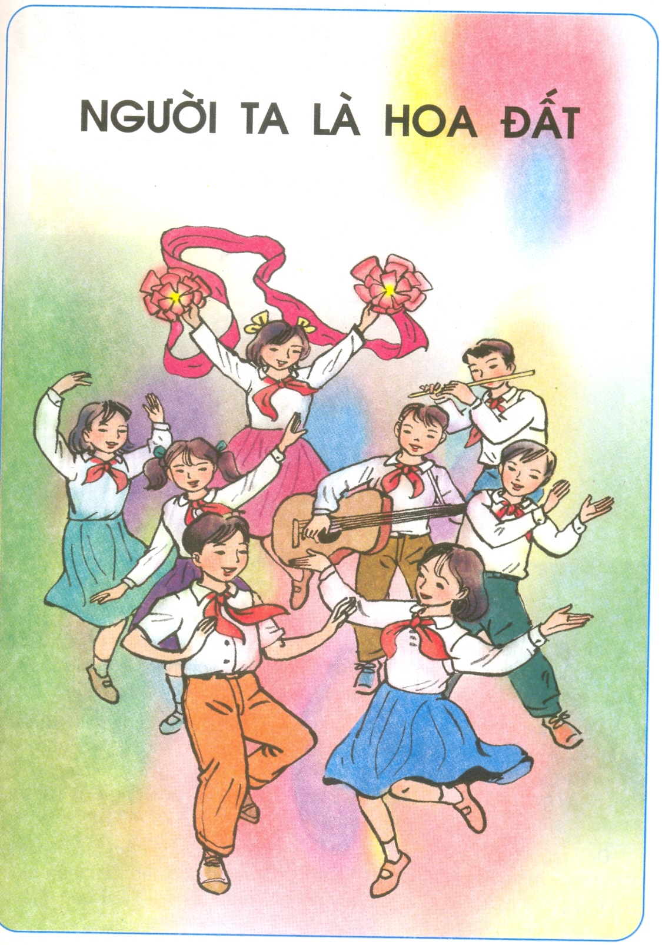

Slide 8




KHÁM PHÁ

Slide 9

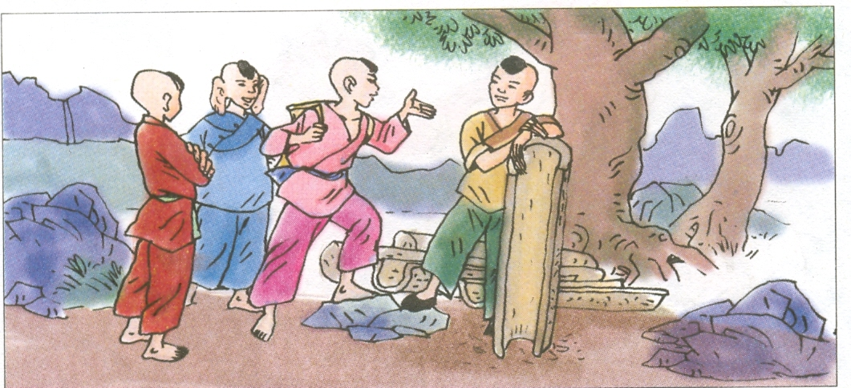

Slide 10
Thứ hai ngày 17 tháng 1 năm 2022
Tập đọc
Bốn anh tài
Truyên cổ dân tộc Tày

Slide 11
LUYỆN ĐỌC

Slide 12
Bốn anh tài
Ngày xưa, ở bản kia có một chú bé tuy nhỏ người nhưng ăn một lúc hết chín chõ xôi. Dân bản đặt tên cho chú là Cẩu Khây. Cẩu Khây lên mười tuổi, sức đã bằng trai mười tám; mười lăm tuổi đã tinh thông võ nghệ.
Hồi ấy, trong vùng xuất hiện một con yêu tinh chuyên bắt người và súc vật. Chẳng mấy chốc, làng bản tan hoang, nhiều nơi không còn ai sống sót. Thương dân bản, Cẩu Khây quyết chí lên đường diệt trừ yêu tinh.
Đến một cánh đồng khô cạn, Cẩu Khây thấy một cậu bé vạm vỡ đang dùng tay làm vồ đóng cọc để đắp đập dẫn nước vào ruộng. Mỗi quả đấm của cậu giáng xuống, cọc tre thụt sâu hàng gang tay. Hỏi chuyện, Cẩu Khây biết tên cậu là Nắm Tay Đóng Cọc. Nắm Tay Đóng Cọc sốt sắng xin được cùng Cẩu Khây đi diệt trừ yêu tinh.
Đến một vùng khác, hai người nghe có tiếng tát nước ầm ầm. Họ ngạc nhiên thấy một cậu bé đang lấy vành tai tát nước suối lên một thửa ruộng cao bằng mái nhà. Nghe Cẩu Khây nói chuyện, Lấy Tai Tát Nước hăm hở cùng hai bạn lên đường.
Đi được ít lâu, ba người lại gặp một cậu bé đang ngồi dưới gốc cây, lấy móng tay đục gỗ thành lòng máng dẫn nước vào ruộng. Cẩu Khây cùng các bạn đến làm quen và nói rõ chí hướng của ba người. Móng Tay Đục Máng hăng hái xin được làm em út đi theo.
(còn nữa)
TRUYỆN CỔ DÂN TỘC TÀY

Slide 13


CHIA ĐOẠN
Bài văn chia làm 5 đoạn
Đoạn 1: Ngày xưa ...đến tinh thông võ nghệ.
Đoạn 2: Hồi ấy ...đến diệt trừ yêu tinh.
Đoạn 3: Đến một cánh đồng ...đến diệt trừ yêu tinh.
Đoạn 4: Đến một vùng khác...đến hai bạn lên đường.
Đoạn 5: Phần còn lại.

Slide 14
Bốn anh tài
Ngày xưa, ở bản kia có một chú bé tuy nhỏ người nhưng ăn một lúc hết chín chõ xôi. Dân bản đặt tên cho chú là Cẩu Khây. Cẩu Khây lên mười tuổi, sức đã bằng trai mười tám; mười lăm tuổi đã tinh thông võ nghệ.
Hồi ấy, trong vùng xuất hiện một con yêu tinh chuyên bắt người và súc vật. Chẳng mấy chốc, làng bản tan hoang, nhiều nơi không còn ai sống sót. Thương dân bản, Cẩu Khây quyết chí lên đường diệt trừ yêu tinh.
Đến một cánh đồng khô cạn, Cẩu Khây thấy một cậu bé vạm vỡ đang dùng tay làm vồ đóng cọc để đắp đập dẫn nước vào ruộng. Mỗi quả đấm của cậu giáng xuống, cọc tre thụt sâu hàng gang tay. Hỏi chuyện, Cẩu Khây biết tên cậu là Nắm Tay Đóng Cọc. Nắm Tay Đóng Cọc sốt sắng xin được cùng Cẩu Khây đi diệt trừ yêu tinh.
Đến một vùng khác, hai người nghe có tiếng tát nước ầm ầm. Họ ngạc nhiên thấy một cậu bé đang lấy vành tai tát nước suối lên một thửa ruộng cao bằng mái nhà. Nghe Cẩu Khây nói chuyện, Lấy Tai Tát Nước hăm hở cùng hai bạn lên đường.
Đi được ít lâu, ba người lại gặp một cậu bé đang ngồi dưới gốc cây, lấy móng tay đục gỗ thành lòng máng dẫn nước vào ruộng. Cẩu Khây cùng các bạn đến làm quen và nói rõ chí hướng của ba người. Móng Tay Đục Máng hăng hái xin được làm em út đi theo.
(còn nữa)
TRUYỆN CỔ DÂN TỘC TÀY
1
2
3
4
5

Slide 15

LUYỆN ĐỌC TỪ KHÓ
chõ xôi
vạm vỡ
-
Cẩu Khây
Lấy Tai Tát Nước
-
sống sót
-

Slide 16
LUYỆN ĐỌC CÂU DÀI
Đến một cánh đồng khô cạn, Cẩu Khây thấy một cậu bé vạm vỡ đang dùng tay làm vồ đóng cọc / để đắp đập dẫn nước vào ruộng.

Slide 17
Bốn anh tài
Ngày xưa, ở bản kia có một chú bé tuy nhỏ người nhưng ăn một lúc hết chín chõ xôi. Dân bản đặt tên cho chú là Cẩu Khây. Cẩu Khây lên mười tuổi, sức đã bằng trai mười tám; mười lăm tuổi đã tinh thông võ nghệ.
Hồi ấy, trong vùng xuất hiện một con yêu tinh chuyên bắt người và súc vật. Chẳng mấy chốc, làng bản tan hoang, nhiều nơi không còn ai sống sót. Thương dân bản, Cẩu Khây quyết chí lên đường diệt trừ yêu tinh.
Đến một cánh đồng khô cạn, Cẩu Khây thấy một cậu bé vạm vỡ đang dùng tay làm vồ đóng cọc để đắp đập dẫn nước vào ruộng. Mỗi quả đấm của cậu giáng xuống, cọc tre thụt sâu hàng gang tay. Hỏi chuyện, Cẩu Khây biết tên cậu là Nắm Tay Đóng Cọc. Nắm Tay Đóng Cọc sốt sắng xin được cùng Cẩu Khây đi diệt trừ yêu tinh.
Đến một vùng khác, hai người nghe có tiếng tát nước ầm ầm. Họ ngạc nhiên thấy một cậu bé đang lấy vành tai tát nước suối lên một thửa ruộng cao bằng mái nhà. Nghe Cẩu Khây nói chuyện, Lấy Tai Tát Nước hăm hở cùng hai bạn lên đường.
Đi được ít lâu, ba người lại gặp một cậu bé đang ngồi dưới gốc cây, lấy móng tay đục gỗ thành lòng máng dẫn nước vào ruộng. Cẩu Khây cùng các bạn đến làm quen và nói rõ chí hướng của ba người. Móng Tay Đục Máng hăng hái xin được làm em út đi theo.
(còn nữa)
TRUYỆN CỔ DÂN TỘC TÀY
1
2
3
4
5

Slide 18
GIẢI NGHĨA TỪ
- Cẩu Khây (tiếng Tày): chín chõ xôi.
- Tinh thông: hiểu biết thấu đáo, có khả năng vận dụng thành thạo.
- Yêu tinh: con vật tưởng tượng, có nhiều phép thuật và rất độc ác.

Slide 19
Bốn anh tài
Ngày xưa, ở bản kia có một chú bé tuy nhỏ người nhưng ăn một lúc hết chín chõ xôi. Dân bản đặt tên cho chú là Cẩu Khây. Cẩu Khây lên mười tuổi, sức đã bằng trai mười tám; mười lăm tuổi đã tinh thông võ nghệ.
Hồi ấy, trong vùng xuất hiện một con yêu tinh chuyên bắt người và súc vật. Chẳng mấy chốc, làng bản tan hoang, nhiều nơi không còn ai sống sót. Thương dân bản, Cẩu Khây quyết chí lên đường diệt trừ yêu tinh.
Đến một cánh đồng khô cạn, Cẩu Khây thấy một cậu bé vạm vỡ đang dùng tay làm vồ đóng cọc để đắp đập dẫn nước vào ruộng. Mỗi quả đấm của cậu giáng xuống, cọc tre thụt sâu hàng gang tay. Hỏi chuyện, Cẩu Khây biết tên cậu là Nắm Tay Đóng Cọc. Nắm Tay Đóng Cọc sốt sắng xin được cùng Cẩu Khây đi diệt trừ yêu tinh.
Đến một vùng khác, hai người nghe có tiếng tát nước ầm ầm. Họ ngạc nhiên thấy một cậu bé đang lấy vành tai tát nước suối lên một thửa ruộng cao bằng mái nhà. Nghe Cẩu Khây nói chuyện, Lấy Tai Tát Nước hăm hở cùng hai bạn lên đường.
Đi được ít lâu, ba người lại gặp một cậu bé đang ngồi dưới gốc cây, lấy móng tay đục gỗ thành lòng máng dẫn nước vào ruộng. Cẩu Khây cùng các bạn đến làm quen và nói rõ chí hướng của ba người. Móng Tay Đục Máng hăng hái xin được làm em út đi theo.
(còn nữa)
TRUYỆN CỔ DÂN TỘC TÀY

Slide 20
TÌM HIỂU BÀI

Slide 21
Ngày xưa, ở bản kia có một chú bé tuy nhỏ người nhưng ăn một lúc hết chín chõ xôi. Dân bản đặt tên cho chú là Cẩu Khây. Cẩu Khây lên mười tuổi, sức đã bằng trai mười tám; mười lăm tuổi đã tinh thông võ nghệ.
Những chi tiết nào nói lên sức khoẻ và tài năng đặc biệt của Cẩu Khây?
Nhỏ người nhưng ăn một lúc hết chín chõ xôi, 10 tuổi sức đã bằng trai 18, 15 tuổi đã tinh thông võ nghệ.

Slide 22
Hồi ấy, trong vùng xuất hiện một con yêu tinh chuyên bắt người và súc vật. Chẳng mấy chốc, làng bản tan hoang, nhiều nơi không còn ai sống sót. Thương dân bản, Cẩu Khây quyết chí lên đường diệt trừ yêu tinh.
Chuyện gì xảy ra với quê hương của Cẩu Khây?
- Quê hương Cẩu Khây xuất hiện 1 con yêu tinh, nó bắt người và súc vật làm cho bản làng tan hoang, nhiều nơi không còn ai sống sót.
Thương dân bản, Cẩu Khây làm gì?
- Quyết chí lên đường diệt trừ yêu tinh.

Slide 23
Cẩu Khây đi diệt trừ yêu tinh cùng những ai?
- Nắm Tay Đóng Cọc, Lấy Tai Tát Nước, Móng Tay Đục Máng.
Lấy Tai
Tát Nước
Cẩu Khây
Móng Tay Đục Máng
Nắm Tay Đóng Cọc

Slide 24
Lấy Tai
Tát Nước
Cẩu Khây
Móng Tay Đục Máng
Nắm Tay Đóng Cọc
- Nắm Tay Đóng Cọc: dùng tay làm vồ đóng cọc, mỗi quả đấm giáng xuống, cọc tre thụt sâu hàng gang tay.
- Lấy Tai Tát Nước: lấy tai tát nước lên thửa ruộng cao bằng mái nhà.
- Móng Tay Đục Máng: lấy móng tay đục gỗ thành lòng máng để dẫn nước vào ruộng.

Slide 25
Lấy Tai
Tát Nước
Cẩu Khây
Móng Tay Đục Máng
Nắm Tay Đóng Cọc
Em có nhận xét gì về tên các nhân vật trong truyện?
Tên các nhân vật chính là tài năng của mỗi người.

Slide 26
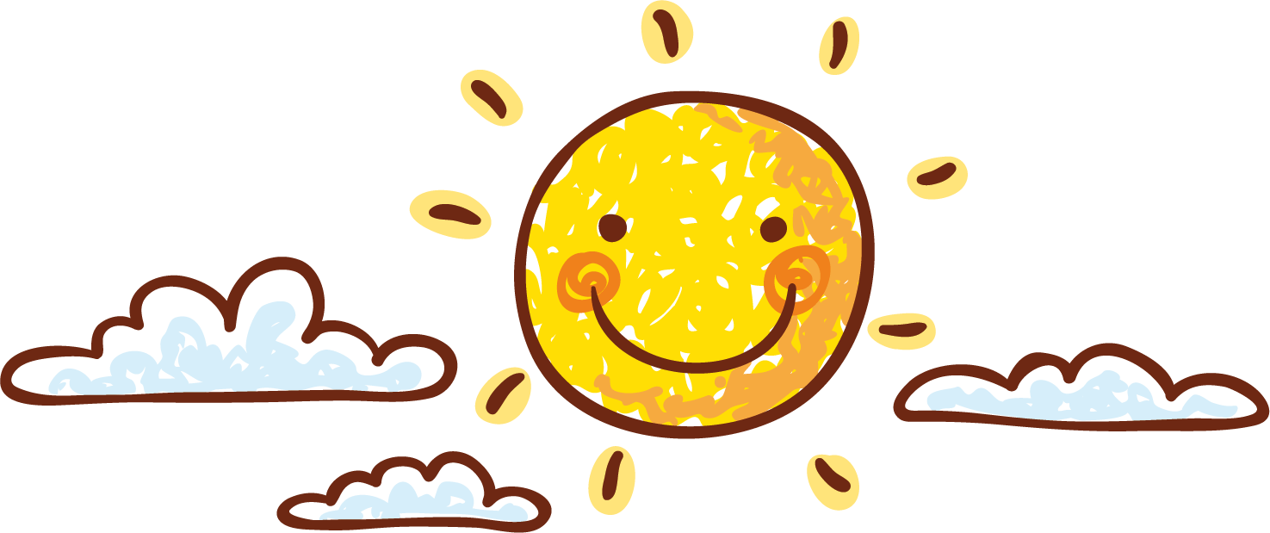
Các em thấy bốn anh em Cẩu Khây là những chàng trai như thế nào ?
A. Đẹp trai, tốt bụng, tài năng
B. Có sức khoẻ, tài năng, lòng nhiệt thành làm việc nghĩa
C. Tài năng, lòng nhiệt thành làm việc nghĩa
D. Sức khỏe, tốt bụng, lòng nhiệt thành làm việc nghĩa

Slide 27
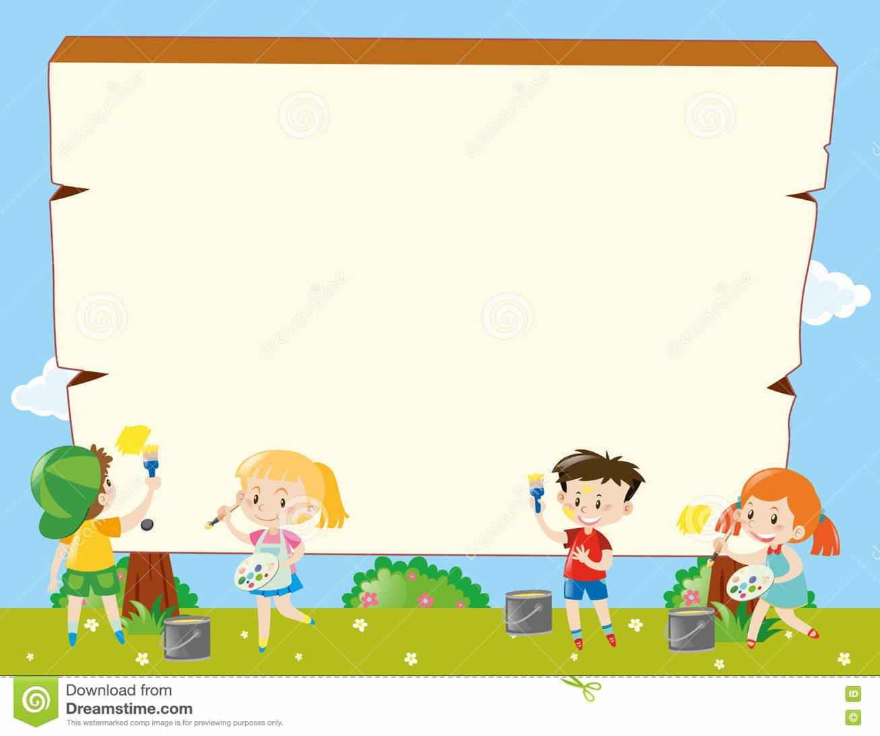
NỘI DUNG
Câu chuyện ca ngợi sức khoẻ, tài năng, lòng nhiệt thành làm việc nghĩa của bốn anh em Cẩu Khây.

Slide 28


Tập đọc
Bốn anh tài (tiếp theo)

Slide 29
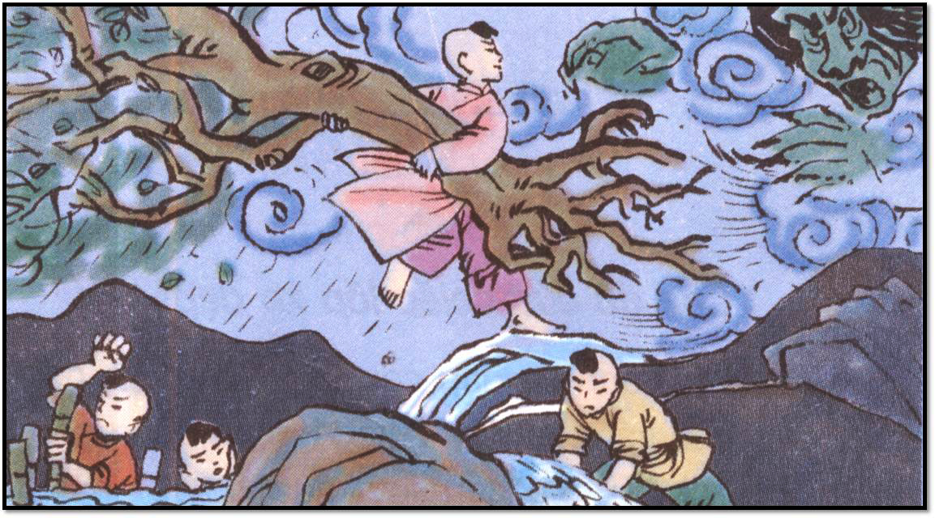
Tập đọc
Bốn anh tài (tiếp theo)
Truyện cổ dân tộc Tày

Slide 30
Bài tập đọc chia làm mấy đoạn?
Bài đọc chia làm 2 đoạn :
+ Đoạn 1: Từ đầu ... yêu tinh đấy.
+ Đoạn 2: Phần còn lại.

Slide 31
Luyện đọc :
Tìm hiểu bài:
vắng teo
lè lưỡi
quật túi bụi
khoét máng

Slide 32
Luyện đọc :
Tìm hiểu bài:
vắng teo
lè lưỡi
quật túi bụi
khoét máng
núc nác

Slide 33
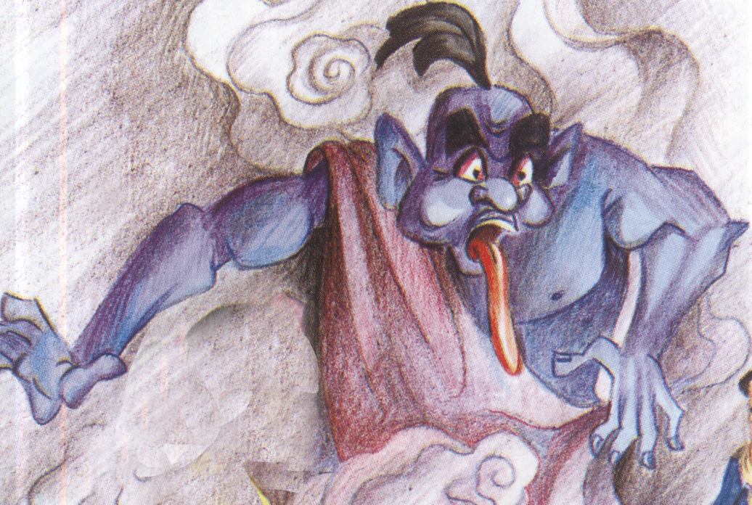
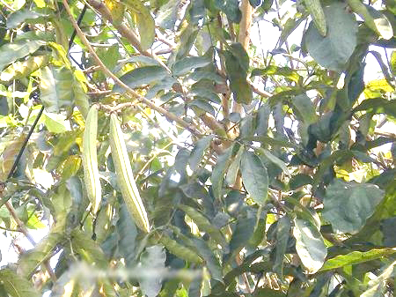
quả núc nác

Slide 34
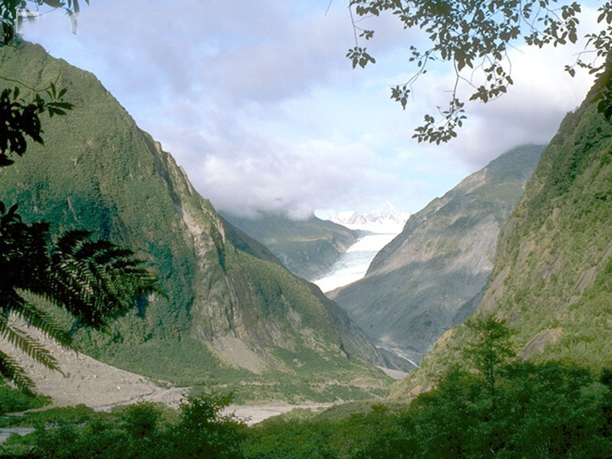
thung lũng
thung lũng

Slide 35
Luyện đọc :
Tìm hiểu bài:
vắng teo
lè lưỡi
quật túi bụi
khoét máng
núc nác
núng thế

Slide 36
Luyện đọc :
Tìm hiểu bài:
vắng teo
lè lưỡi
quật túi bụi
khoét máng
núc nác
núng thế
Đọc nhóm đôi

Slide 37
TÌM HiỂU BÀI
1. Tới nơi yêu tinh ở, anh em Cẩu Khây đã gặp ai và được giúp đỡ như thế nào?
Bốn anh em gặp được bà cụ già, được bà nấu cơm cho ăn và cho ngủ nhờ.
2. Thấy yêu tinh về, bà cụ đã làm gì?
Bà cụ giục bốn anh em chạy trốn.
Bốn anh em Cẩu Khây đến nơi ở của yêu tinh và được bà cụ giúp đỡ
Nêu ý chính đoạn 1?

Slide 38
3. Hãy thuật lại cuộc chiến của bốn anh em Cẩu Khây.
Thảo luận nhóm 4

Slide 39
4. Yêu tinh có phép thuật gì đặc biệt?
Yêu tinh có thể phun nước như mưa làm ngập cả cánh đồng, làng mạc.

Slide 40
Câu 5: Vì sao anh em Cẩu Khây chiến thắng được yêu tinh?
Bốn anh em có sức khoẻ và tài năng phi thường.
Vì bốn anh em biết đoàn kết, đồng tập hợp lực.
Nếu để một mình thì ai trong số bốn anh em sẽ thắng được yêu tinh?
Không ai thắng được yêu tinh
Anh em Cẩu Khây đã chiến thắng được yêu tinh vì họ có sức mạnh và đặc biệt là biết đoàn kết hiệp lực trong chiến đấu.
Đoạn 2 của truyện cho ta biết điều gì?

Slide 41
Nội dung: ca ngợi sức khỏe, tài năng, tinh thần đoàn kết, hiệp lực chiến đấu quy phục yêu tinh, cứu dân bản của bốn anh em Cẩu Khây.

Slide 42
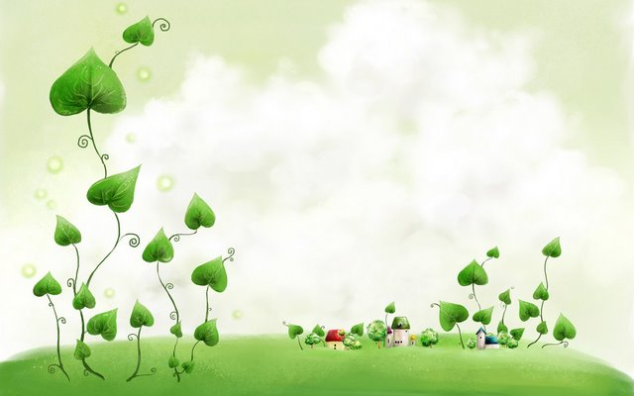
Luyện đọc diễn cảm

Slide 43
Giọng hồi hộp ở đoạn anh em Cẩu Khây tới chỗ yêu tinh, giọng gấp gáp, dồn dập ở đoạn miêu tả cuộc chiến đấu của bốn anh em với yêu tinh và trở lại giọng khoan thai ở đoạn yêu tinh quy hàng, bản làng lại đông vui.

Slide 44
Đọc diễn cảm
Cẩu Khây hé cửa. Yêu tinh thò đầu vào, lè lưỡi dài như quả núc nác, trợn mắt xanh lè. Nắm Tay Đóng Cọc đấm một cái làm nó gãy gần hết hàm răng. Yêu tinh bỏ chạy. Bốn anh em Cẩu Khây liền đuổi theo nó. Cẩu Khây nhổ cây bên đường quật túi bụi. Yêu tinh đau quá hét lên, gió bão nổi ầm ầm, đất trời tối sầm lại.

Slide 45
Đọc diễn cảm
Cẩu Khây hé cửa. Yêu tinh thò đầu vào, lè lưỡi dài như quả núc nác, trợn mắt xanh lè. Nắm Tay Đóng Cọc đấm một cái làm nó gãy gần hết hàm răng. Yêu tinh bỏ chạy. Bốn anh em Cẩu Khây liền đuổi theo nó. Cẩu Khây nhổ cây bên đường quật túi bụi. Yêu tinh đau quá hét lên, gió bão nổi ầm ầm, đất trời tối sầm lại.

Slide 46
Thi đọc diễn cảm

Slide 47
Đọc diễn cảm
Bốn anh tài (tiếp theo)
Cẩu Khây hé cửa. Yêu tinh thò đầu vào, lè lưỡi dài như quả núc nác, trợn mắt xanh lè. Nắm Tay Đóng Cọc đấm một cái làm nó gãy gần hết hàm răng. Yêu tinh bỏ chạy. Bốn anh em Cẩu Khây liền đuổi theo nó. Cẩu Khây nhổ cây bên đường quật túi bụi. Yêu tinh đau quá hét lên, gió bão nổi ầm ầm, đất trời tối sầm lại.

Slide 48


VẬN DỤNG
MÔN TOÁN TUẦN 6
Phép trừ
Sau bài học, em học tập được đức tính gì ở bốn anh em Cẩu Khây ?
CHU THỊ SOA
Chu Thị Soa – Hải Châu- Đà Nẵng

Slide 49



DẶN DÒ
Luyện đọc bài cho người thân nghe
Chuẩn bị bài sau: Chuyện cổ tích về loài người

Slide 50






Kính chào quý thầy cô!
CHÚC CÁC EM CHĂM NGOAN ,HỌC GIỎI

